Slide 2
大考卷 5下英语试卷教用
期末模拟测试卷（二）

Slide 4
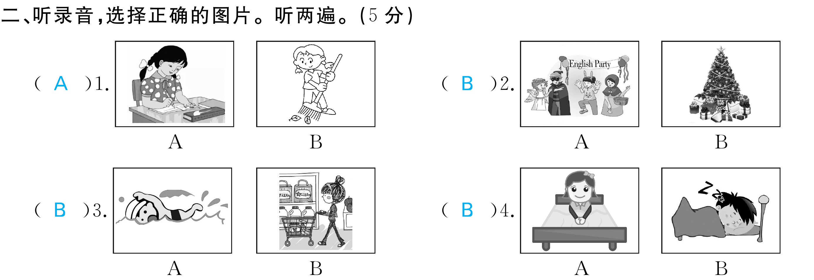

Slide 5
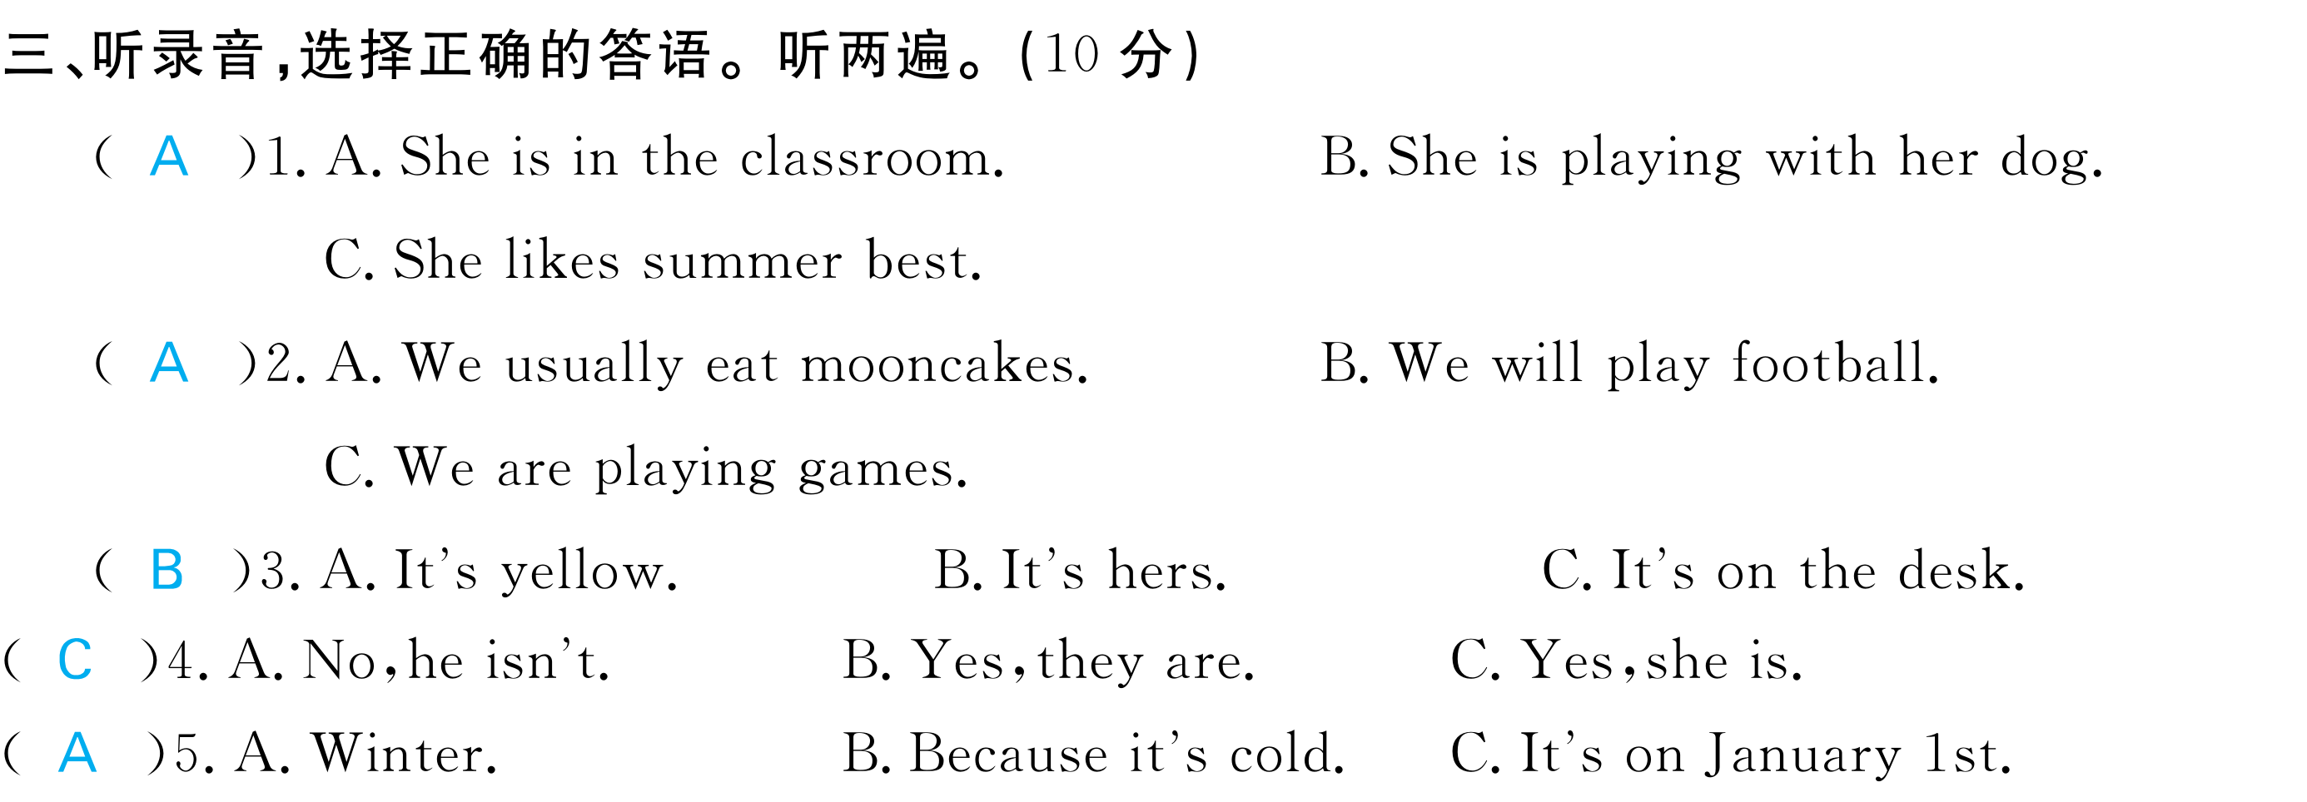

Slide 18
